Slide 1


Sicurezza informatica
ANTIVIRUS
Elena Maria Dal Santo
elen.dalsanto@its-ictpiemonte.it

Slide 2
Storytime
1967 nasce ARPANET
1969 ARPANET collega i primi computer di 4 università americane
1971 ARPANET connette 23 computer
‘’Possiamo passare un programma da un computer a un altro?’’

Slide 3
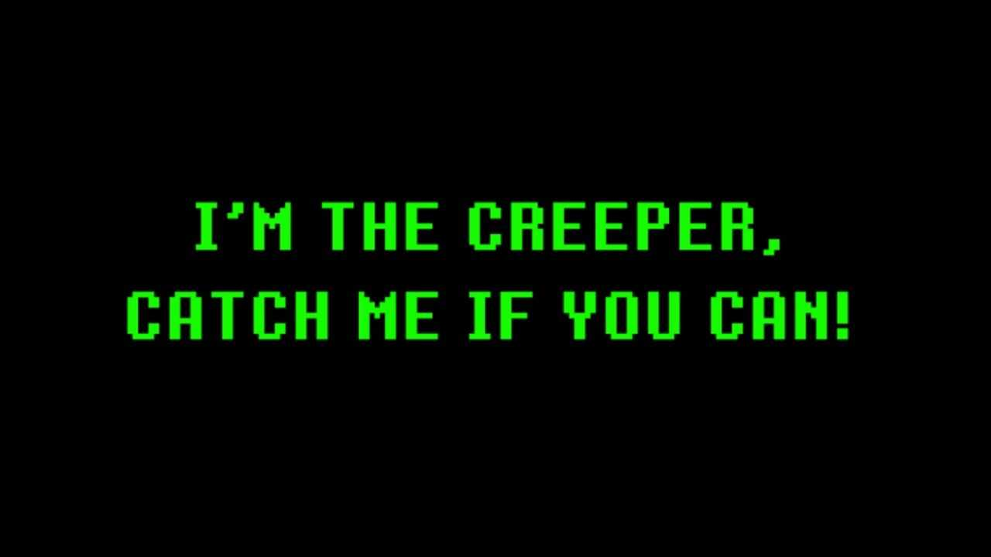
The Creeper
1971 nasce Creeper
Primo esempio di worm per computer
Non era malevolo, si limitava a mostrare un messaggio a video e a passare da un computer all’altro attraverso ARPANET.

Slide 4
The Creeper
La prima versione passava da un computer all’altro ripetendo le stesse operazioni (messaggi a video, passaggio su un altro pc).
Ray Tomlinson: crea una seconda versione.
Ora Creeper è un vero e proprio worm, che si replica e spedisce agli altri computer una copia di sé stesso.
‘’Come controlliamo un worm?’’

Slide 5
The Reaper
Ray Tomlinson, creatore della seconda versione di Creeper, è anche il creatore del primo antivirus della storia
1972 nasce Reaper
È un programma scritto per replicarsi e viaggiare su ARPANET, con il solo scopo di scovare Creeper.

Slide 6

1967 nasce ARPANET
1971 ARPANET connette 23 computer
Nasce Creeper
1983
Nasce il termine ‘’computer virus’’
1969 ARPANET collega i primi computer di 4 università americane
1972
Nasce Reaper

Slide 7

All’inizio i virus venivano diffusi tramite floppy disk infettati, poi si è passati alle chiavette usb, e infine a internet
Verso la metà degli anni ‘80 nascono i primi antivirus

Slide 8

1987
Frederik Cohen dimostra che non è possibile costruire un algoritmo in grado di rilevare tutti i virus possibili e immaginabili

Slide 9

I moderni antivirus hanno un’efficacia che va dal 91% al 99,9%
Le difficoltà maggiori sono nel rilevare vulnerabilità di tipo 0-days.

Slide 10

Come funziona un antivirus?
Esistono vari metodi per identificare un virus, e i moderni antivirus solitamente ne combinano più di una per raggiungere un livello di efficacia più elevato

Slide 11
Sandbox detection
Tecniche di data-mining
Protezione real-time
Firme
ANTIVIRUS
Scan per rootkit
ecc ecc…
Cloud antivirus

Slide 12
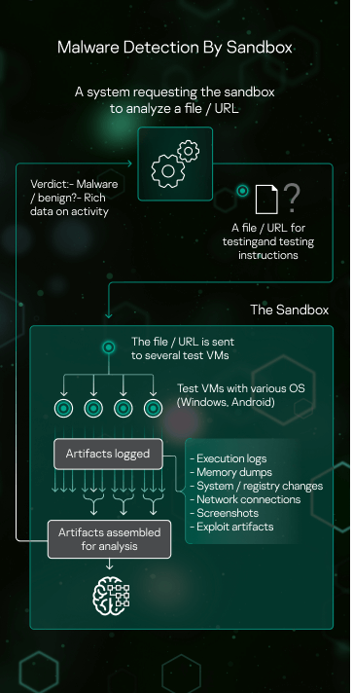
Sandbox detection
Il programma viene eseguito in un ambiente virtuale, dove l’antivirus ne analizza il comportamento e, analizzandone i log, determina se si tratta di un file infetto.
Come tecnica non viene utilizzata da sola, in quanto eseguire ogni singolo file in una VM richiede tempo e effort da parte della macchina.

Slide 13
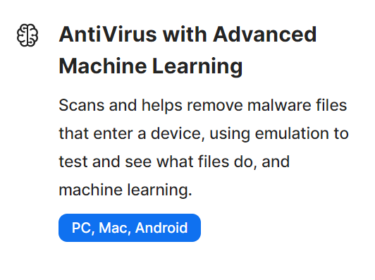
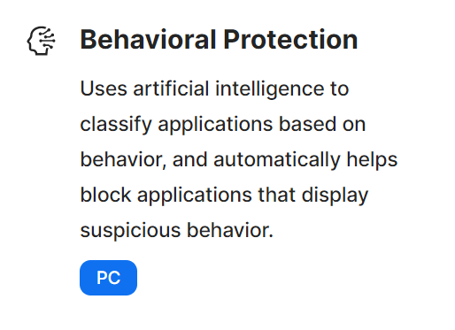

Tecniche di data-mining
Algoritmi di machine learning vengono utilizzati per analizzare il file, il suo contenuto e il suo comportamento.

Slide 14
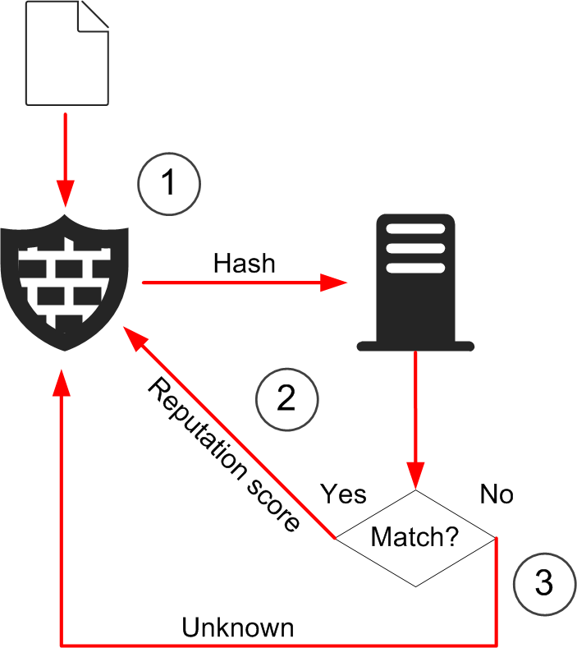
Firme
Tramite ricerca euristica, per ogni antivirus viene costruito un database di firme note.
I file sospetti vengono analizzati in base alle loro caratteristiche peculiari e viene confrontato l’hash estratto con tutti quelli già noti.

Slide 15
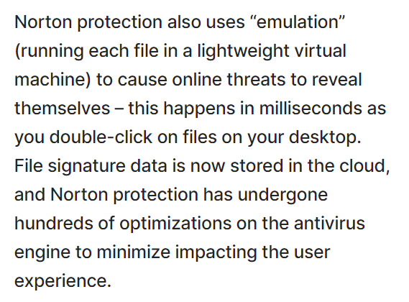


Firme
Per sfuggire a questo tipo di analisi, gli hacker solitamente criptano parti dell’algoritmo del virus per non ricadere nelle firme salvate.

Slide 16
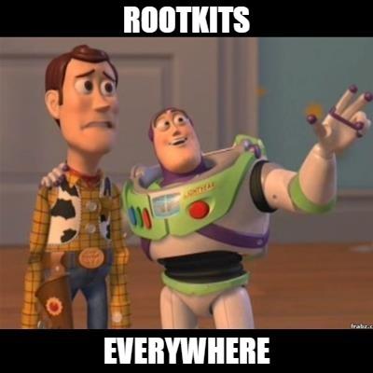
Rootkit detection
L’antivirus continua a scansionare il sistema in cui si trova nel tentativo di trovare eventuali rootkit prima che vengano eseguiti.
Molti rootkit, oltre a tentare di ottenere privilegi amministrativi sul sistema, contengono righe di codice che si assicurano che un eventuale antivirus venga disabilitato.

Slide 17

Protezione real-time
L’antivirus resta sempre attivo in background e si occupa di scansionare qualsiasi file o programma correlato alle azioni che compiamo.
Si occupa inoltre di monitorare in modo costante il contenuto della macchina, in modo da individuare in modo tempestivo eventuali comportamenti sospetti.

Slide 18

E quindi perché continuiamo ad avere problemi di malware?

Slide 19

Ci sono vari motivi per cui non riusciamo a trovare una soluzione definitiva al problema dei virus (e per cui dobbiamo partire dal presupposto che mai nessun programma potrà rilevare il 100% dei virus possibili e immaginabili)
Alcuni problemi dipendono dall’antivirus stesso, altri dalla macchina su cui gira, molti dipendono da come i malware stessi sono stati progettati e pensati…

Slide 20
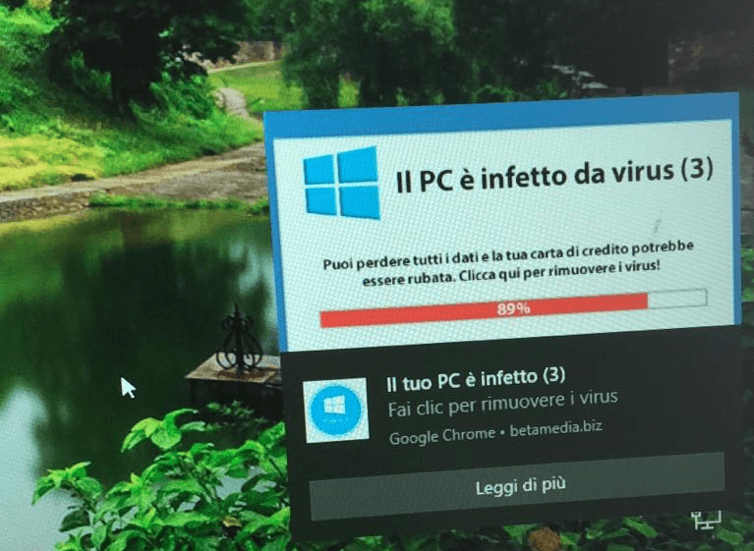
Rogueware
Categoria di malware che finge di essere un programma noto.
Basandosi su tecniche di social engineering, convincono l’utente ad effettuare download e installazione.
RogueAV è un tipo di rogueware che finge di essere un antivirus. Una volta installato, finge di effettuare una scansione e di rilevare dei virus, per poi proporre un pacchetto a pagamento per risolvere il problema.

Slide 21
Falsi positivi
Si verifica quando un antivirus identifica come malware un software non dannoso.
Se l’antivirus è configurato per mandare immediatamente in quarantena o eliminare i file infetti, un falso positivo può risultare nell’impossibilità di usare un programma.
Nei casi più gravi, un falso positivo può rendere inutilizzabile parti di un sistema operativo (SO) o l’intero sistema.

Slide 22

Falsi positivi
2010 McAfee VirusScan identifica svchost.exe (un file binario del SO Windows) come virus,
causando alle macchine su cui girava dei continui reboot e impossibilità di connettersi a internet.
2010 un update di AVG danneggia la versione 64-bit di Windows, rendendo impossibile l’avvio del SO a causa di continui reboot.
2022 Microsoft Defender segnala tutte le app basate sul framework Electron come gravi minacce. App come Whatsapp, Spotify e Discord sono state impattate.

Slide 23
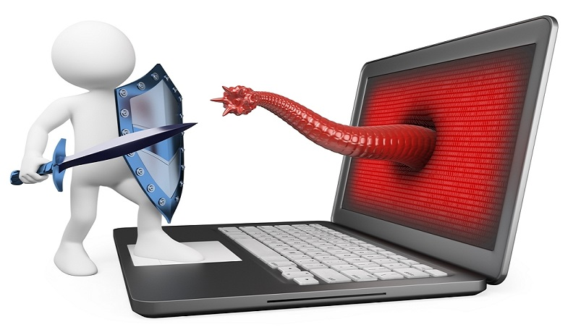
Nuovi virus
Un buon virus è costruito sulle debolezze dell’antivirus
Per questo motivo, virus nuovi possono essere difficili da individuare anche se appartengono a una famiglia di virus già noti

Slide 24
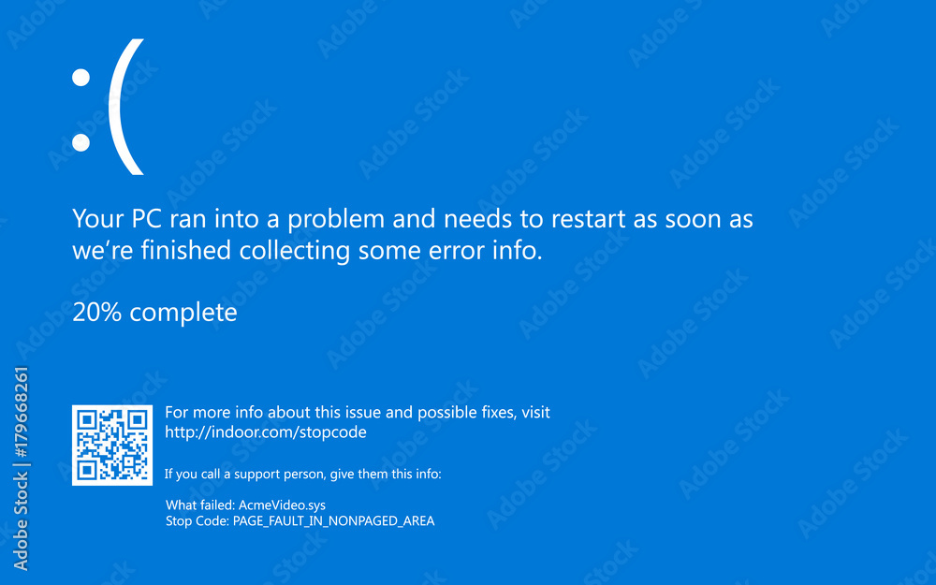
Danni irreparabili
Quando trova un file danneggiato, l’antivirus cerca di rimuovere il codice compromesso.
Questa operazione non sempre lascia il file intatto e ancora utilizzabile.
Dal momento che ogni parte del computer può essere attaccata da un virus (quindi anche il BIOS), un antivirus potrebbe rendere inutilizzabili parti fondamentali della macchina.

Slide 25
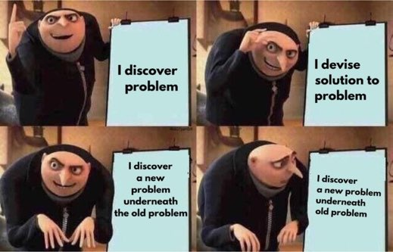
Visti i problemi che potrebbero esserci, viene spontaneo chiedersi se gli antivirus sono l’unica soluzione possibile al problema dei malware…

Slide 26
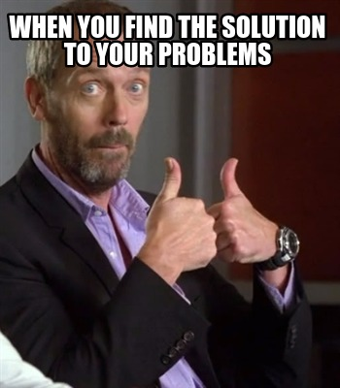
La risposta è no! Esistono soluzioni alternative, che possono essere utilizzate anche in combinazione con un antivirus…

Slide 27

Firewall
Un firewall è un componente, inizialmente passivo, di difesa perimetrale di una rete.
Il suo compito è quello di regolare l’accesso a un dato servizio di rete o a un sistema, secondo delle regole precedentemente definite.
Analizzando una piccola porzione dei dati in transito (presenti nell’header dei pacchetti), decide se lasciar passare o eliminare il pacchetto.

Slide 28

Firewall
Il compito del firewall ci fa capire anche il suo posizionamento all’interno della rete:
Un firewall è il primo punto di accesso e l’ultimo punto di uscita della rete

Slide 29
Firewall
Che criteri usa un firewall per verificare le sue regole?
Default-allow → tutto è concesso, tranne ciò che è esplicitamente vietato
Default-deny → tutto è vietato, tranne ciò che è esplicitamente concesso
È quello solitamente utilizzato, in quanto garantisce più sicurezza e maggiore precisione nella definizione delle regole

Slide 30
Firewall
Come funziona un firewall?
Firewall
Pacchetto
Il DROP è la soluzione più utilizzata, in quanto evita uno spreco di banda.
ALLOW
Il firewall lascia passare il pacchetto
DENY
Il firewall blocca il pacchetto e lo rimanda al mittente
DROP
Il firewall blocca il pacchetto e lo scarta senza inviare alcuna segnalazione al mittente

Slide 31
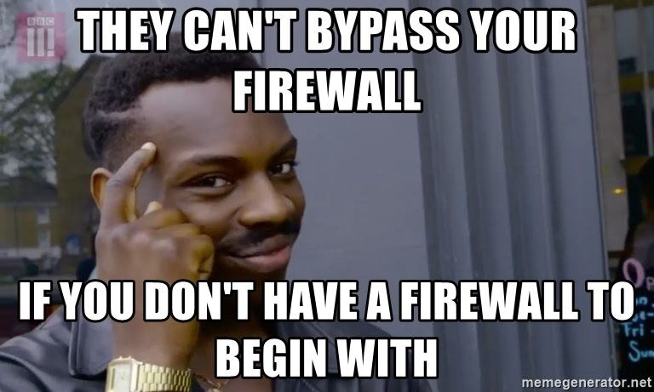
Firewall
Esistono varie tipologie di firewall, ne vediamo alcune e le loro caratteristiche principali…

Slide 32
Firewall
Network-based firewall (o firewall perimetrale)
Componente hardware stand-alone che viene posto sul confine di rete per filtrare tutto il traffico che questa scambia con l’esterno. Le regole vengono impostate in base all’indirizzo IP sorgente, a quello di destinazione e alla porta usata per la connessione.
Personal firewall (o firewall software)
Applicazione software che controlla tutti i programmi che tentano di accedere a Internet presenti sul computer su cui è installato. Le regole vengono impostate dall’utente, tramite consensi negati o concessi all’applicazione.

Slide 33
Firewall
Stateless firewall
Analizza ogni pacchetto che lo attraversa singolarmente, senza tenere conto di quelli che l’hanno preceduto. Le regole si basano su indirizzo IP sorgente e destinazione, porta della sorgente e protocollo utilizzato.
Stateful firewall
Ha le stesse regole del firewall stateless, ma in più tiene traccia delle connessioni e del loro stato (individuando così eventuali connessioni non più attive).

Slide 34
Firewall
Next generation firewall
Riunisce in un unico pacchetto firewall le tecnologie viste finora, più altre funzionalità aggiuntive (es. un supporto per le VPN). L’obiettivo è di semplificare la configurazione e la gestione di un sistema di tecnologie e al tempo stesso di migliorarne le performance.
Web Application Firewall (WAF)
Specifica forma di software firewall che filtra, monitora ed eventualmente blocca il traffico HTTP in entrata e uscita da un servizio web. Utile per prevenire minacce veicolate attraverso il web.

Slide 35
Firewall
Per quanto utili, i firewall presentano 3 limiti principali per cui è sconsigliato usarli al posto di un antivirus:
Efficacia di un firewall efficacia delle regole con cui è stato configurato
La configurazione di un firewall è il risultato di un compromesso tra usabilità della rete, sicurezza e risorse a disposizione
Una grande quantità di minacce proviene dalla rete interna (portatili, virus, reti non adeguatamente protette, ecc)

Slide 36
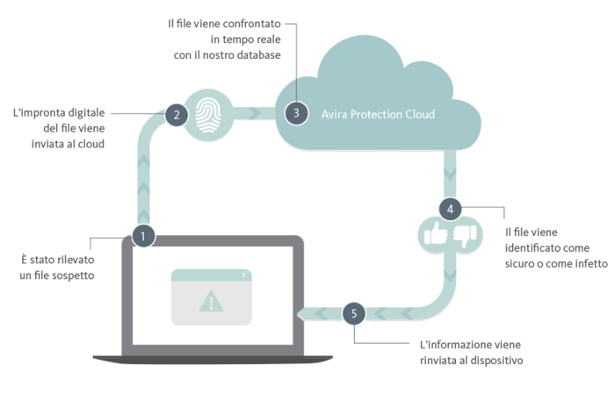
Cloud antivirus
Tecnologia che usa un software installato sulla macchina in uso per interfacciarsi con un’infrastruttura provider, che si occupa di fornire tutti i normali servizi di un antivirus.
Le operazioni di scansione e rilevamento dei virus sono quindi gestite da un provider esterno, evitando così sovraccarichi di lavoro.

Slide 37
Cloud antivirus
Inoltre, un antivirus cloud può sfruttare diversi software antivirus per compiere l’analisi del file sospetto, evitando così all’utente di dover installare più software sulla propria macchina locale.

Slide 38
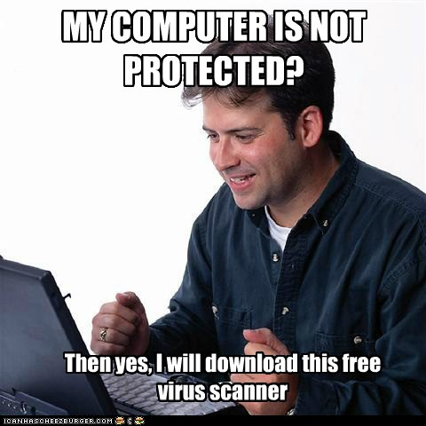
Online scanning
Si tratta di antivirus gratuiti, che vengono messi a disposizione su siti solitamente manutenuti da aziende proprietarie di software antivirus.
Utili in quanto potrebbero essere più aggiornati del nostro software, pur offrendo meno funzionalità.
Inoltre, la prima cosa che cerca di fare un virus è disabilitare qualunque software antivirus: un servizio completamente online potrebbe essere l’unico modo di sapere se il nostro pc è stato infettato.

Slide 39
Tools specializzati
Utili per rimuovere i malware più aggressivi o appartenenti a tipologie rare/particolari/non coperte dagli antivirus.
Data la loro specializzazione, sono meno soggetti a falsi positivi rispetto a un antivirus tradizionale.
Appartengono a questa categoria anche software avviabili tramite chiavette usb o cd, che possono essere utilizzati nei casi in cui il sistema operativo stesso non è più avviabile in quanto compromesso da un malware.

Slide 40

Proviamo?
Proviamo a costruire un semplice antivirus

Slide 41
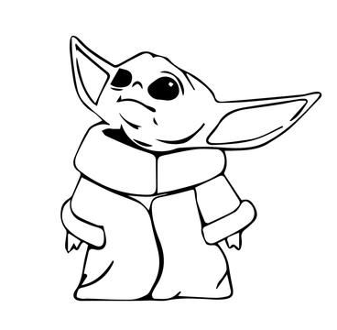
Link utili
An undetectable computer virus- https://web.archive.org/web/20110604155118/http://www.research.ibm.com/antivirus/SciPapers/VB2000DC.htm
Computer viruses – Theory and experiments - https://web.eecs.umich.edu/~aprakash/eecs588/handouts/cohen-viruses.html
Un database di hash di virus noti (per costruire
il vostro antivirus) - https://virusshare.com/hashes

